Slide 1

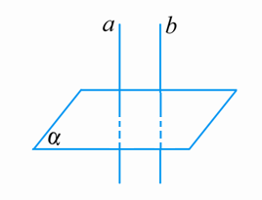
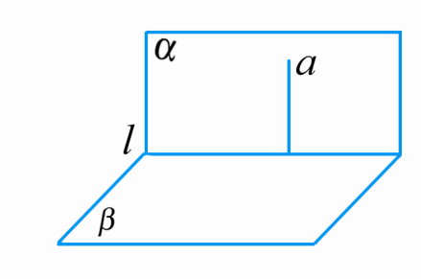
2.直线与平面垂直、平面与平面垂直的性质定理
定理 表述 | 直线与平面垂直 的性质定理 | 平面与平面垂直 的性质定理
文字语言
符号语言
图形语言
垂直于同一平面的两条直线平行
两个平面垂直，则一个平面内垂直于交线的直线与另一个平面垂直
α⊥β,α∩β=l，a⊥l,a⊂α⇒a⊥β
a⊥α,b⊥α⇒a∥b

Slide 2
3.线线垂直、线面垂直、面面垂直的关系
平面与平面垂直
判定定理
判定定理
性质定理
性质定理
性质定理
直线与平面垂直
直线与直线垂直
判定定理

Slide 3
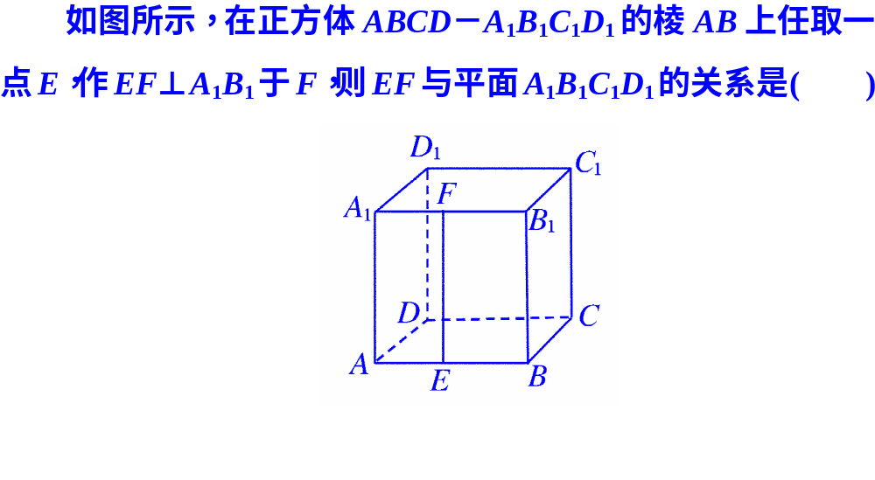
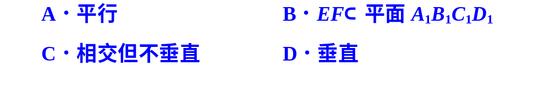
D

Slide 4
【解析】选D.因为平面ABB₁A₁⊥平面A₁B₁C₁D₁，
EF⊂平面ABB₁A₁，平面ABB₁A₁∩平面A₁B₁C₁D₁＝A₁B₁，
EF⊥A₁B₁，所以EF⊥平面A₁B₁C₁D₁.

Slide 5
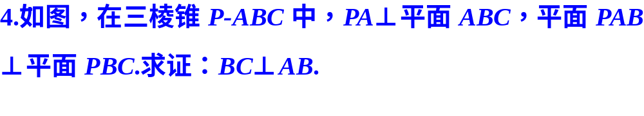
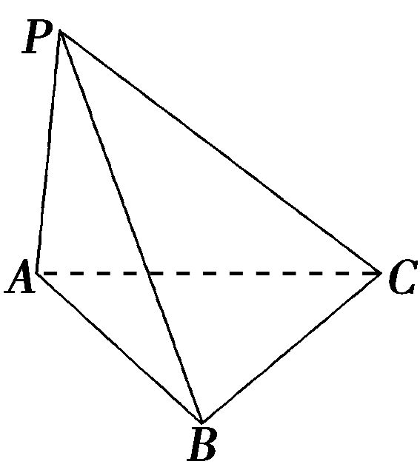

Slide 6
